Slide 1
5장. 딥러닝 – VI

Slide 2
6. 종단간 학습 모델
6.1 인코더-디코더 망
6.2 인코더-디코더 망의 구성
6.3 주목 메커니즘

Slide 3
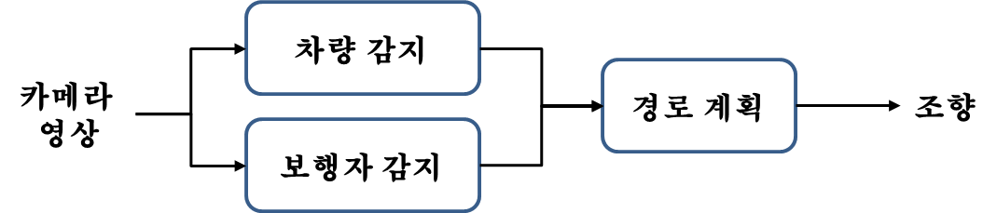
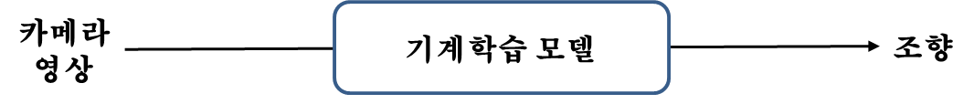
6. 종단간 학습 모델
종단간 학습(End-to-End Learning)
입력과 출력 정보로 구성된 학습 데이터를 거의 원본 그대로 사용하여, 개발자의 중간 개입없이 입력으로부터 기대하는 출력을 만들어내는 학습
모든 파라미터를 보통 경사 하강법 기반의 방법으로 학습
ex. 자율주행 자동차
전통적인 방법(Conventional method)
종단간 학습

Slide 4
종단간 학습 모델
종단간 학습 모델의 적용
기계 번역
어떤 언어의 문장을 다른 언어의 문장으로 변환
영상 주석 달기
주어진 사진을 설명하는 문장 생성
동영상 묘사하기
주어진 동영상을 설명하는 문장 생성
음성 인식
음성을 문장으로 변환

Slide 5
6.1 인코더-디코더 망
인코더-디코더 망(Encoder-Decoder Network)
입력 데이터의 구조와 출력 데이터의 구조 간의 대응 관계를 찾는 문제에 적용
인코더와 디코더로 구성
인코더
구조적인 정보가 포함된 입력을 일정한 차원의 특징 벡터로 압축하여 표현
디코더
특징 벡터를 출력 공간의 데이터로 변환

Slide 6
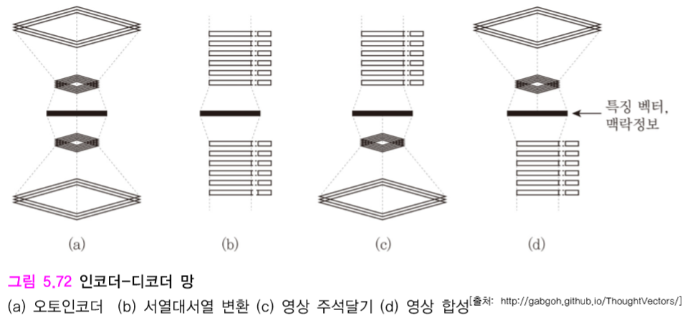
인코더-디코더 망
인코더-디코더 망의 형태
출력
디코더
인코더
입력

Slide 7


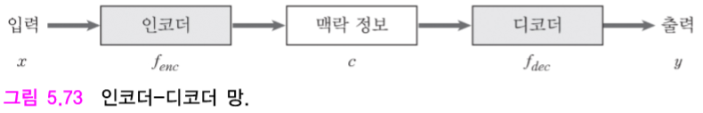
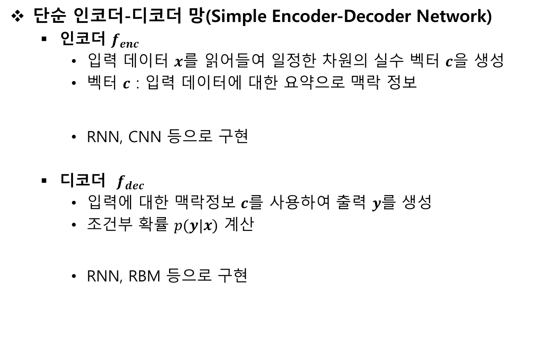
6.2 인코더-디코더 망의 구조
단순 인코더-디코더 망(Simple Encoder-Decoder Network)
인코더 $f_{enc}$
입력 데이터 $x$를 읽어들여 일정한 차원의 실수 벡터 $c$을 생성
벡터 $c$ : 입력 데이터에 대한 요약으로 맥락 정보
RNN, CNN 등으로 구현
디코더 $f_{dec}$
입력에 대한 맥락정보 $c$를 사용하여 출력 $y$를 생성
조건부 확률 $p(y|x)$ 계산
RNN, RBM 등으로 구현

Slide 8
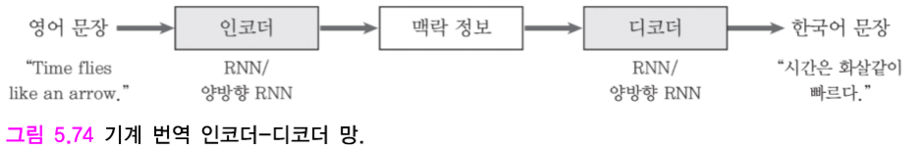
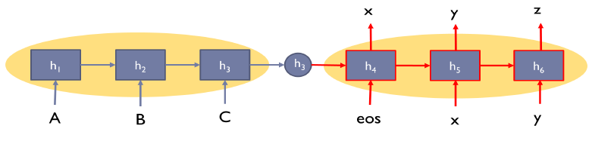
인코더-디코더 망의 구조
기계번역 인코더-디코더 망
어떤 언어의 문장 하나가 수치 벡터로 변환된 다음, 해당 수치 벡터로 부터 다른 언어의 같은 의미의 문장 생성

Slide 9
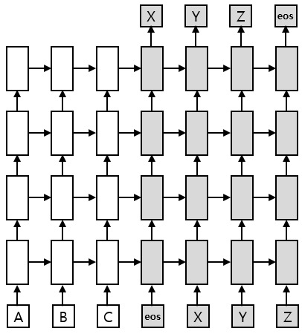
인코더-디코더 망의 구조
단순한 RNN 기반의 기계 번역 망의 형태
딥 재귀신경망 기반 기계 번역 망의 형태
X
Y
Z
eos
출력
입력
A
B
C
eos
X
Y
Z
eos : 문장의 끝

Slide 10
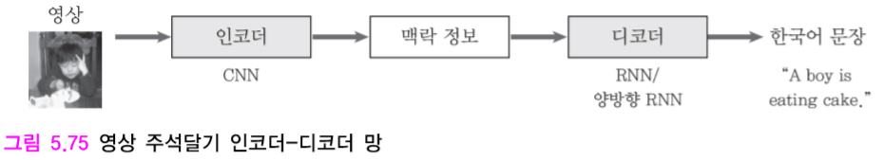
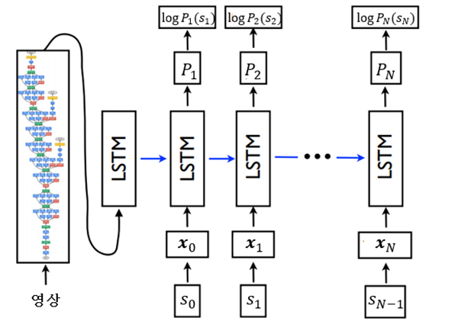
인코더-디코더 망의 구조
영상 주석 달기(Image Captioning)
인코더를 통해 입력 영상의 맥락 정보를 추출하고, 맥락 정보로 부터 설명 문장 생성

Slide 11
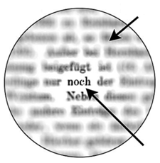
6.3 주목 메커니즘
단순 인코더-디코더 망의 제약
입력의 길이가 길어지면 일정한 크기의 벡터로는 입력의 모든 정보를 표현하기 곤란
재귀 신경 망의 은닉층 노드 개수를 증가
각 과거 시점의 은닉층 상태 정보를 디코더에서 함께 사용
특정 시점을 출력을 결정할 때, 인코더 의 모든 시점에 대한 은닉층 상태 정보를 필요로 하지는 않음
특정 정보에 대한 주목 필요
여백
주변부
주목

Slide 12
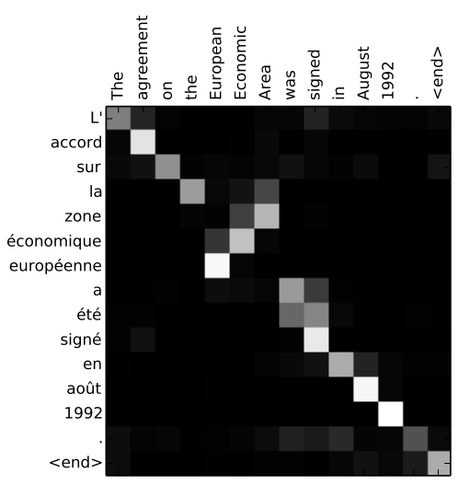
주목 메커니즘

Slide 13
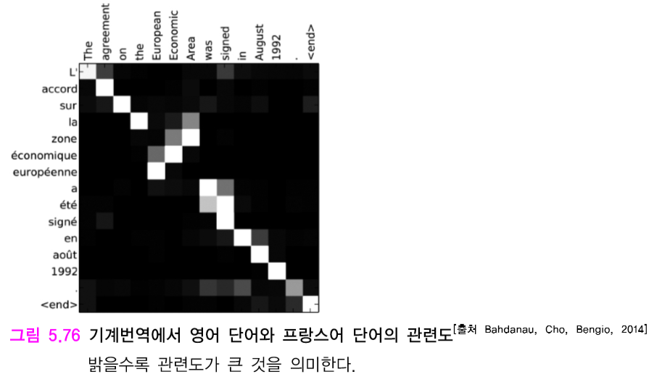
주목 메커니즘
예. 영어-프랑스어 번역에서 관련된 단어
번역시 모든 단어의 정보를 고려할 필요가 없음

Slide 14

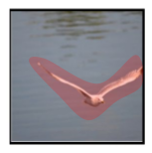
주목 메커니즘
주목 모델
인코더의 시간적, 공간적, 또는 시공간적인 상태들을 결합하여 주목해야 할 부분에 대한 맥락 정보를 만드는 역할
인코더와 디코더의 사이에 위치
선택적 주목
인코더가 입력 전체에 대한 하나의 맥락정보를 만들어 디코더에 전달하는 대신에, 디코더가 출력을 산출하는 매 시점마다 맥락정보를 계산하여 사용

Slide 15
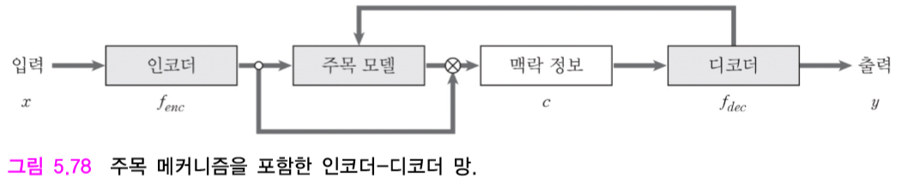
주목 메커니즘
주목 메커니즘을 포함한 인코더-디코더 망
인코더
요약 정보 생성
주목 모델
해당 순간의 요약 정보를 결합에서 맥락 정보 생성
디코더
맥락 정보를 사용하여 출력 생성

Slide 16


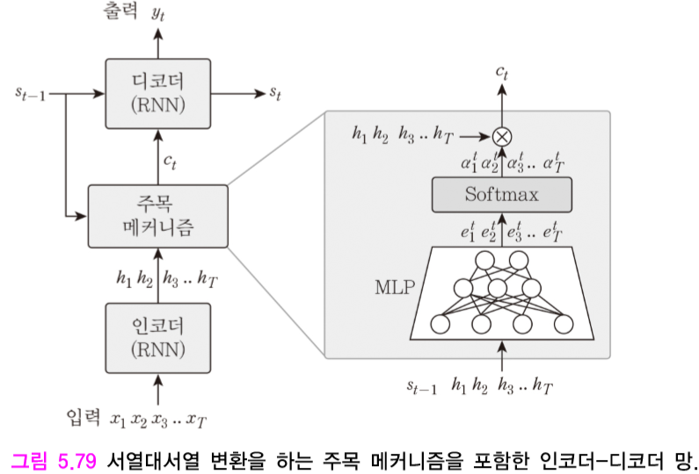

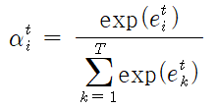


주목 메커니즘
주목 메커니즘을 포함한 기계번역 인코더-디코더 망
인코더
양방향 RNN 등을 사용하여 특징 벡터 서열 생성
주목 모델
시점 $t$에 노드의 출력 $h_{i}$에 대한 가중치 $α_{i}^{t}$ 계산
가중치를 사용하여 노드의 출력 결정
MLP와 softmax 사용
$s_{t}=f(s_{t−1}$, $y_{t−1,} c_{t})$

Slide 17
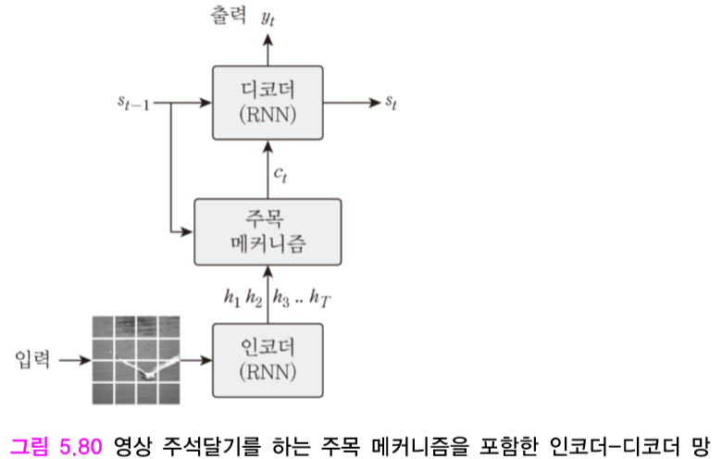
주목 메커니즘
영상 주석달기를 위한 인코더-디코더 망
입력 영상을 격자 형태로 구분하고 디코더가 격자들을 선택적으로 주목하도록 하는 방법을 사용

Slide 18

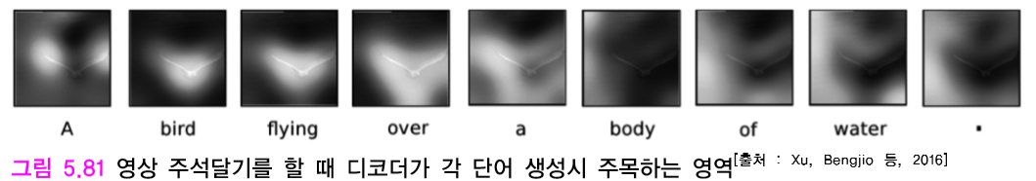
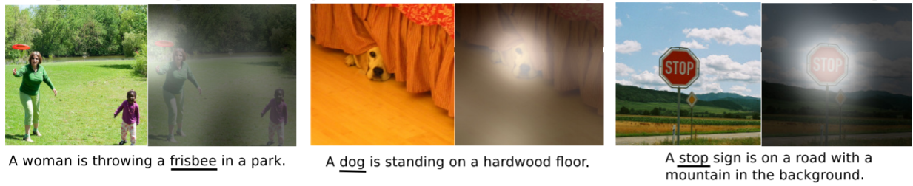
주목 메커니즘
Ex. 시간에 따른 주목
Xu et al.

